Slide 1
ما سه عامل اساسی در سیستم داریم
Deployed Smart Contract یا قرارداد هوشمند: که بر روی بلاکچین اتریوم (یا سایر بلاکچینهای EVM-based) دپلوی شده است.
Agent یا بنگاه: ما هستیم که زیر ساخت سیستم را فراهم کرده‌ایم.
Creditor یا مشتری: کاربران سیستم هستند که در ازای پرداخت پول فیات (یا انجام خدمات) از ما کریپتوکارنسی میخرند. مشتریها میتوانند کریپتو را بین خودشان هم انتقال بدهند.
این پیش‌فرضها و ملزومات باید در سیستم برقرار باشد.
- بنگاه نتواند به هیچ روشی سر مشتری‌ها کلاه بگذارد.
- مشتری هروقت که خواست بتواند سکه‌های خود را در سریعترین زمان ممکن از قرارداد خارج کند و به حساب خود منتقل کند.
- استفاده از سیستم برای مشتری باید آسان و سریع و به صرفه باشد.

Slide 2


شارژ اولیه حساب
کاربر کیف پول خود را به سایت ما وصل میکند و سپس اعلام کنند چه مقدار قرار است به قرارداد واریز کنند؟
بنگاه پیش رسیدی را برابر با مبلغ واریزی صادر میکند و به مشتری ارايه میدهد.
مشتری پس از بررسی پیش رسید، مبلغ مقتضی اتر را به آدرس قرارداد میفرستد.
به محض پرداخت این مبلغ کاربر رسیدی را برروی وبسایت میبیند که میتواند آنرا کپی کرده و در جایی امن ذخیره کند. و هر وقت که خواست پولش را از قرارداد پس بگیرد از این سند استفاده خواهد کرد. بدیهی است که در طی تراکنشهای بعدی بالانس مشتری تغییر خواهد کرد و به همین دلیل رسید جدیدی به مشتری ارائه میشود و رسیدهای قبلی (با شماره سریال کمتر) باطل میشوند. سند ارائه شده چنین فرمتی خواهد داشت.
2.7 : 0x15d34aaf54267db7d7c367839aaf71a00a2c6a65 : 1700000000000000000 : 79c01dfe+r.9907c74c,l.85fa4e84 : x
پیش‌رسید:
اعلام پیش‌رسید بودن این سند اثبات مرکل مبلغ اعتبار آدرس صاحب حساب شماره سریال سند
2.7 : 0x15d34aaf54267db7d7c367839aaf71a00a2c6a65 : 1700000000000000000 : 79c01dfe+r.9907c74c,l.85fa4e84
رسید:
اثبات مرکل مبلغ اعتبار آدرس صاحب حساب شماره سریال سند
بعد از واریز موفق پول به قرارداد، متغیر agentsBalance را که مقدار اعتبار هر بنگاه را نگهداری میکند آپدیت میشود.

Slide 3
انتقال وجه (بین دو کاربر)
۱. کاربر۱ درخواست انتقال وجه به کاربر ۲ را امضا میکند و به بنگاه میدهد.
آدرس گیرنده (کاربر ۲) آدرس صاحب حساب (کاربر ۱) شماره سریال سند زمان درخواست
12987888 : 2.7 : 0x15d34aaf54267db7d7c367839aaf71a00a2c6a65 : 0xaf71a00a2c6a6515d34aaf54267db7d7c367839a :
46000000000 : 79c01dfe9907c74c5fa4e849907c5fa4e849c
امضا مبلغ اعتبار

Slide 4
انتقال وجه (بین دو کاربر)
۲. در بکند پس از انجام همه کنترلهای امنیتی دو رسید جدید میسازیم و در بانک اطلاعاتی ذخیره میکنیم. یکی برای فرستنده و یکی هم برای گیرنده و هر دو را به فرستنده نشان میدهیم. حالا فرستنده با دیدن هر دو سند مطمئن میشود که انتقال به درستی انجام گرفته است. فرستنده میتواند سند دوم را مستقیم به گیرنده بدهد و یا اینکه از گیرنده بخواهد خودش (با آدرس گیرنده پول) به سایت ما وصل شده و سند را دانلود کند.
2.24 : 0x15d34aaf54267db7d7c367839aaf71a00a2c6a65 : 8000050030001000 : 79c01dfe+r.9907c74c,l.85fa4e84
رسید یک برای فرستنده پول:
اثبات مرکل مبلغ اعتبار آدرس صاحب حساب شماره سریال سند
2.24 : 0xaf71a00a2c6a6515d34aaf54267db7d7c367839a : 46000000000 : 79c01dfe+r.9907c74c,l.85fa4e84
رسید دو برای گیرنده پول:
اثبات مرکل مبلغ اعتبار آدرس صاحب حساب شماره سریال سند
احتمالا نیازی نداشته باشیم که فرستنده پول این دو سند رو امضا بکنه.

Slide 5
انتقال وجه کاربر(بین دو بنگاه)
Agent 1
Agent 2
از آنجا که هر کاربر میتواند به صورت بلادرنگ و بدون نیاز به تایید بنگاه سکه‌های خود را از قرارداد خارج کند،
بنابراین میتواند این سکه‌ها را مجددا وارد قرارداد کند و این دفعه اختیار آنرا به یک بنگاه دیگر بدهد.

Slide 6
برداشت وجه
برداشت وجه از قرارداد (Withdraw) و انتقال آن به کیف پول آنچین میتواند از طرف مشتری درخواست داده شود و به صورت آنی و بدون نیاز به موافقت بنگاه انجام شود.
رشته اثبات مالکیت پول
Withdraw: 2.24:0x15d34aaf54267db7d7c367839aaf71a00a2c6a65:8000050030001000:c01dfe+r.c74c,l.fa4e84:
fa4267db8000050030001007d7c367839aaf71005003a00a2c6a
درخواست برداشت وجه:
امضا صاحب آدرس (پول)
بعد از برداشت موفق پول از قرارداد، متغیر agentsBalance که مقدار اعتبار هر بنگاه را نگهداری میکند آپدیت میشود.
event WithdrawEvent(
address indexed withdrawer,
string withdrawMsg,
bytes signature,
uint256 amount,
uint256 timestamp
);
این Event به بنگاه خبر میدهد که مشتری طلب خود را از صندوق قرارداد خارج کرده است.
بنابراین بنگاه اطلاعات مربوطه را برای جلوگیری از ادعاهای بعدی مشتری ذخیره میکند.
مخصوصا امضای مشتری را.

Slide 7


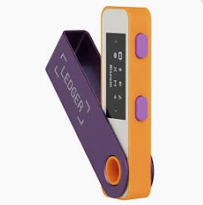
Agent 1
Agent 3
Alchemy
Infura
An important point to note is that a customer
can easily transfer his fund between different agents,
no need for current company to be satisfied.
Agent 2

Slide 8
Detailed Credits list Merkle tree (DC)
Credit details leave proof
2.1:0xf39fd6e51aad88f6f4ce6ab8827279cfffb92266:5000000000000000000 r.beeb11a6,r.385c945f,l.d8db64dfe
2.1:0x6ab8827e34e5e3aad88f6f4ce279f39fd6e51aa:3000070000000000023 r. 385c945f,r.385c94e2,l.d8db678d
2.1:0xf4ce6ab882727f4ce6ab88251aad88f6e15f434:2000000000440000000 l. d8db6e20,r.445c945f,l.d8db6e11
2.1:0x6e15f43488f6f4ce6ab88278f6f4c279cfffb9555:1900000000000000000 r.ca7b115e,r.385c94d2,l.e3456e20
Fund amount
Creditor address (fund owner)
DC Serial number
Each customer controls these criteria for every leaves:
If the leave proof finishes to proper DCRoot?
If SUM of amounts is equal or less than 95% of contract fund(for this particular Agent)?

Slide 9
Detailed Credits list Merkle tree (DC)
سند DC میتونه به صورت Crowdfunding هم آپدیت بشه. اینجوری لازم نیست مشتریها ۵ دقیقه برای آپدیت بعدی منتظر باشند و به محض اینکه پول ثبت آنچینش جور شد اون رو ثبت میکنن.
در حقیقت این موتور تامین‌جمعی‌خُرد، به دلیل سریع و به‌صرفه و مقیاس‌پذیر بودنش به کار خیلی چیزهای دیگه میاد.

Slide 10
Validate fund security and dispute (if needed)
Proof is valid
Call function validate_my_fund(the_latest_proof) onchain.
End
Proof is invalid
Pay transaction fee (plus dispute cost)
and claim your credit by calling claim_credit(the_latest_available_proof).
All contract functionality (for this Agent) goes to Halt, until the dispute is resolved

Slide 11
claim_credit(the_latest_available_proof)
Agent 1 DC Roots array (dcMerkleRoots) = [
“ea1c39f2”,
“d187c9f2”,
“1eed187c”,
…
“39f2ea1c”
]
1. If the_latest_available_proof finishes to at least one valid DC Root Hash in agent historical hashes?

Slide 12
Dispute resolution
Agent provides a customer signed message (String A) in which the customer asked for fund transfer (in case the credit amount that agent approves is less than the amount customer claims). So contract can figure out how much is the real credit amount.
Also agent provides the latest signed DP (if exist) by which the customer confirms the real credit amount and serial number. So the contract will be sure that the mentioned serial number in fund-transfer-signed-message (and the fund claim doc) is not valid no longer.
Then Agent provides a valid proof and calls resume_contract(the_proof) .
The function validate the proof.
if it finishes to the latest DP?
If the amount of credit is equal to real customer credit?
If the account address is same as the customer?
If the DP serial number is bigger than claimed one?
If the proof is valid the contract
Pushes the penalty_array the address of this customer and the proper penalty amount for this inconvenience claim. This income will be divided among the shareholders.
Pushes proof to resolutions_array where the customer can retrieve it and execute it, in order to withdraw his funds.
Resumes the contract.
String A:
Timestamp, serialNumber , signerAddress , recipientAddress , amount , textMessage , signature

Slide 13
11. Privacy tools
10. Insurance
9. Crowd Funding
8. Wrapped Tokens
Wrapped Tokens
Crowd funding
Insurance
Privacy tools
Bitcoin
Real World Assets
…
Tornado cash
…
Easy Maker DAO
Orderbook-based
exchange
AMMs
Staking
Liquidity Pools
Lending & Borrowing
Yield Farming
…
Social media integration
7. Social media integration
6. AMMs, Liquidity Pools, Staking,
Lending & Borrowing, Yield Farming, …
5. Orderbook-based exchange
4. Fiat Maker DAO
Over collateralized stable coins for USD and all other fiat currencies.
e.g. Telegram Wallet/Bot
Bridge between EVM-based blockchains
Oracle for Fiats and Assets price
3. Bridge between EVM-based blockchains
2. Oracle for Fiats and Assets price
1. Semi Custodian Vaults (SCV)
Semi Custodial Vaults (SCV)
Hight trust
Acceptable trust
Medium trust
Low trust
No trust
Take advantage of Custodial (high speed, low cost, scalability)
Take advantage of Non- Custodial (sovereignty)
Applicable for ETH, ERC20 tokens , and Fiat Representative Tokens

Slide 14
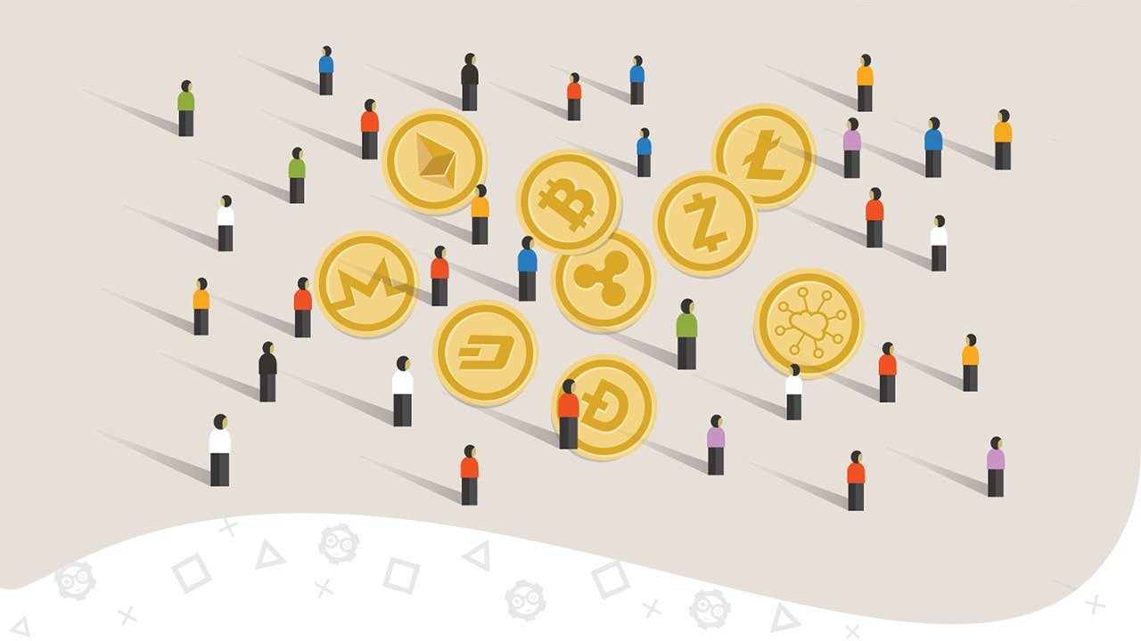
RG Community

Slide 15
RG Community
Membership in the RG community is gained by keeping certain amount of fund (A) in the contract for a certain period of time (T).
The exact values ​​of A and T are calculated from the following formula to guarantee the fix share amount increment (e.g. 2000 shares per week).
The project investors have some initial shares, e.g. 1 million.
Every Monday (every 30240 block) protocol calculates the amount of ETHs are not moved from individual accounts in last 30240 blocks as S.
The minimum credit for gain one share will be M=S/2000. M must be at least 0.001 ETH.
So if a user has M ETH in his account and did not moved it in last week, can earn 1 share.
The protocol inserts/updates new shareholders in RGContract onchain. The proper variable is mapping(address => uint) public shareholders.

Slide 16
RG shares distribution
Let others work for us!
Bank X
Fixed weekly share increment
We have 49 % of shares
We have 100 % of shares
Core team shares
International Corporate X (feature Z developer)
Bridge developers
Maker Fiat developer
First year
Fifth year

Slide 17
Incomes
DCRoot recording has tax and the agent pays this tax. This income will be divided immediately to shareholders in proportion of their shares.
For each transaction the agent charges customer the transaction fee. 10 percent of this income goes to oracle funds and will be received by oracle lottery winners.
Put some ETH in contract, be a shareholder and earn from ecosystem incomes.

Slide 18
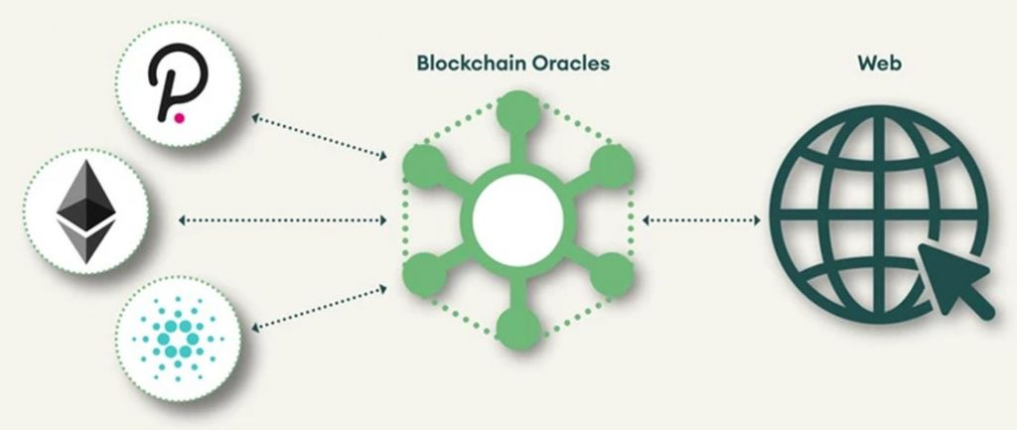
Oracle
Round 1 of lottery
Round 2 of lottery
Round 3 of lottery
Round 4 of lottery
Round 5 of lottery
Each epoch 180 block (one hour)
Casting Obfuscated Lottery Tickets and recording in onchain DC root for round 1 of lottery
Revealing the lucky numbers and oracle data feeds for round 1 of lottery
Using revealed oracle data feeds in round 1 of lottery (2 hours ago)
Somewhere at the end of revealing phase, each agent has to call join_to_lottery() function in order to read the total lottery payments and record it in the lottery_fund[round_number][agent_code]=totalPayments variable (onchain).
This function also updates the agentsBalance (onchain).
Agent 1 Agent 2
3 ETH 2 ETH
Onchain Vault
5 ETH

Slide 19
Oracle (Casting tickets phase)
For each lottery ticket there is a leave in DC Merkle tree of the Agent.
Ticket details leave proof
2.1:9:C:0xf39fd6e51aad88f6f4ce6ab8827279cfffb92266:e41f…a7ab:5000 r.beeb11a6,r.385c945f,l.d8db64dfe
2.1:9:C:0x6ab8827e34e5e3aad88f6f4ce279f39fd6e51aa:12f9…0fe3:5000 r. 385c945f,r.385c94e2,l.d8db678d
2.1:9:C:0xf4ce6ab882727f4ce6ab88251aad88f6e15f434:d34e…387b:5000 l. d8db6e20,r.445c945f,l.d8db6e11
2.1:9:C:0x6e15f43488f6f4ce6ab88278f6f4c279cfffb9555:901a…43d2:5000 r.ca7b115e,r.385c94d2,l.e3456e20
Ticket owner address
Ticket cost
Cast ticket phase
Obfuscated lucky number and data feed info hash
Lottery round number
DC Serial number
Each customer controls these criteria:
If the leave proof finishes to proper DCRoot?
If SUM of amounts is equal or less than 95% of contract fund(for this particular Agent)?

Slide 20
Oracle (Revealing tickets phase)
The lottery problem always is censorship in revealed tickets. The Agent can left out some revealed tickets on purpose, in order to manage the lottery winners.
1. Different agents in different blocks register different revealed tickets. So manipulating the winners will be very hard or almost impossible.
Reveal details leave proof
100 : e41f…a7aeb : 1903…5234 : {BTC:0.000014925373134, ETH:0.0002439024390, IRR:0.000014925373, …}
101 : 12f9…08fe3 : 4600…4908 : {BTC:0.000014881345373, IRR:0.000014925373, …}
100 : d34e…387b : 9132…0487 : {BTC:0.00001479379080, ETH:0.0002439024390 …}
104 : 901a…43d2 : 3001…8510 : {BTC:0.000015025373134, ETH:0.0002239024390, IRR:0.000015111111, …}
Data feed
Lucky number
Obfuscated lucky number and data feed info hash
Block number in which the info revealed, will be used for calculating the earlyExposureCoefficient
Each customer controls these criteria:
If the leave proof finishes to proper DCRoot?
If SUM of amounts is equal or less than 95% of contract fund(for this particular Agent)?

Slide 21
Oracle (Winners selecting)
The lottery problem always is censorship in revealed tickets. The Agent can left out some revealed tickets on purpose, in order to manage the lottery winners.
Calculate the winners count:
winnersCount = SaledTicketsNumber / 20,000 (imagine each ticket has 0.02$ for winner so each winner will gain 400$ )
Data Feed dataSubmissionsCount
BTC 110,000
ETH 200,000
IRR 23,000
EUR 359,000
…
SUM 793,671 (dataSubmissionsCountSum)
Winner for ticker
BTC winnersCount * (110,000 / dataSubmissionsCountSum)
ETH winnersCount * (200,000 / dataSubmissionsCountSum)
…
IRR winnersCount * (23,000 / dataSubmissionsCountSum)
Must probably the IRR winner count will be less than 1. so for all this kind of ticker we chose 1 winner and then select some of them in another random chose.

Slide 22
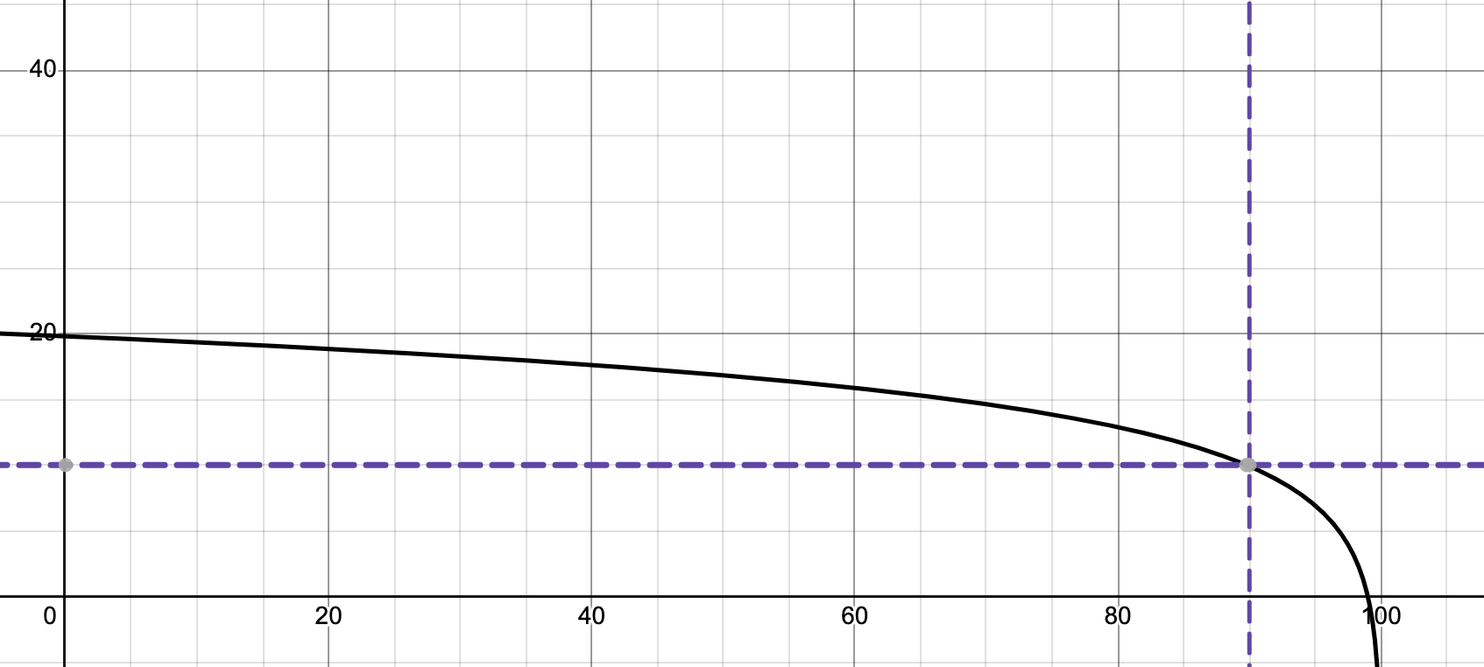
We are going to select n winner for BTC data feed providers.
So we separate all the tickets in which BTC price is announced.
Order them by the obfuscated hash, the hash by which ticket casted.
Use the Verittery algorithm to find the winner based on the lucky number. Strat from 2 tickets on top of ordered tickets list, then the winner will go to compare with 3rd ticket till the end of ordered list.
We discard the first half of the tickets if the winner's lucky number is odd, otherwise we discard the second half.
Again use the Verittery algorithm to find the winner.
We discard the tickets are less then middle lucky number if the winner's lucky number is odd, otherwise we discard the bigger half.
Again use the Verittery algorithm to find the winner.
We discard the tickets where they earlyExposureCoefficient are bigger than threshold. The threshold = 100 – (decimal(substr(winnerObfuscatedHash, -2)) % decimal(substr(winnerObfuscatedHash, -1)))
Go to step 3 if the remained tickets is bigger than n.

Slide 23
حمله به اوراکل قیمت
حمله به اوراکل قیمت
ETH
ETH
Price
rise
Price
crash
ارز فیات (حاصل از وثیقه کردن اتر) را برای خرید کریپتو استفاده کنند.
ارز بیش قیمت‌گذاری شده (اتر) را برای خرید ارز کم قیمت‌گذاری شده استفاده کنند.
باعث لیکویید شدن وثیقه‌های Maker می‌شود.
باعث جریمه شدن قرض گیرنده‌ها (که اتر وثیقه کرده‌اند) می‌شود.
این دو مورد قابل پیشگیری هستند، زیرا در هنگام ثبت سفارش
میتوان از trust_level_index به عنوان سد دفاعی در برابر حمله به اوراکل استفاده کرد.
Collateral
ETH
Collateral
Price
crash
EUSD
Stable Coin
EUSD
Rial
ریزش اتر یعنی
نسبت ارزش دلار به اتر بالاتر برود.
احتمال وقوع دارد، بنابراین برای اطمینان از آن، در اینجور موارد از یک اوراکل خارجی هم کمک میگیریم.
ریزش دلار یعنی نسبت ارزش ریال به دلار بالاتر برود.
یعنی دلار ارزان بشود!
این اتفاق هیچوقت به صورت شک و ناگهانی نمی‌افتد. بنابراین تقریبا همیشه مفهوم آن این است که به اوراکل حمله شده است و باید جلوی انجام دو مورد ذکر شده در بالا را تا برطرف شدن خطر گرفت.
در هر صورت، همیشه اولویت با سهامداران است. به صورتی که اگر فیدهای اطلاعات اختلاف خیلی زیادی با فیدهای ارائه شده توسط سهامداران داشت، اطلاعات سهامداران درست است.

Slide 24
5% fall in price every hour =>
First day
Second day
100.0
95.0
90.25
85.73
81.45
77.37
73.51
69.87
66.44
63.12
60.02
57.04
54.16
51.38
48.71
46.15
43.69
41.34
39.09
36.93
34.87
32.91
31.04
29.27
27.60
25.99
24.45
22.98
21.57
20.23
18.96
17.74
16.58
15.47
14.43
13.43
12.50
11.62
10.80
10.04
9.33
8.68
8.09
7.55
7.07
6.65
6.01
5.27
100 of 150 (66% minting)
100 of 200 (50% minting)
100 of 1,000 (10% minting)
100 of 333 (30% minting)

